Slide 1
Русская литература, театральное и музыкальное искусство

Slide 2
Литература в XVIII веке
В русской литературе 18 века начинает складываться первое самостоятельно направление – классицизм. Классицизм развился на основе образцов античной литературы и искусства эпохи Возрождения. На развитие русской литературы в 18 веке, большое влияние оказали петровские реформы, а также школа европейского просвещения.

Slide 3
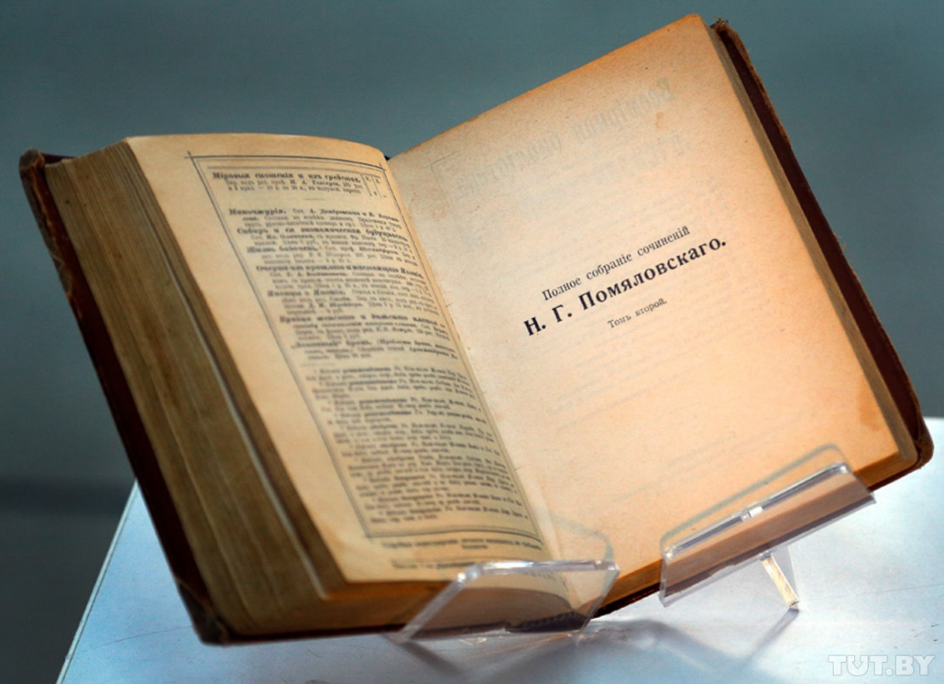
Период с 1720 по 1730-е годы назван просветительским классицизмом.
На смену просветительскому классицизму приходит просветительский реализм.

Slide 4
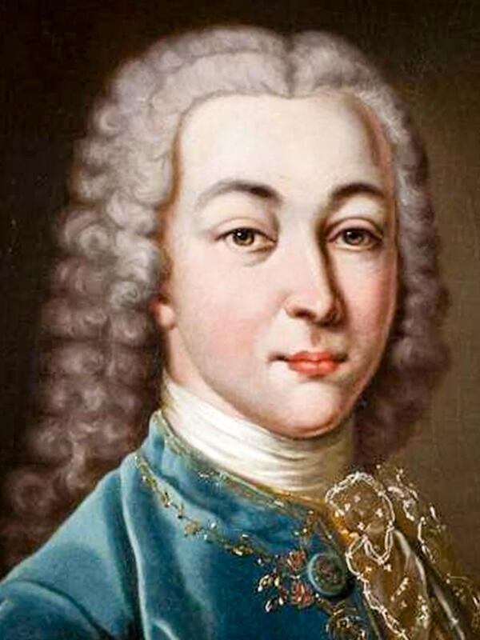
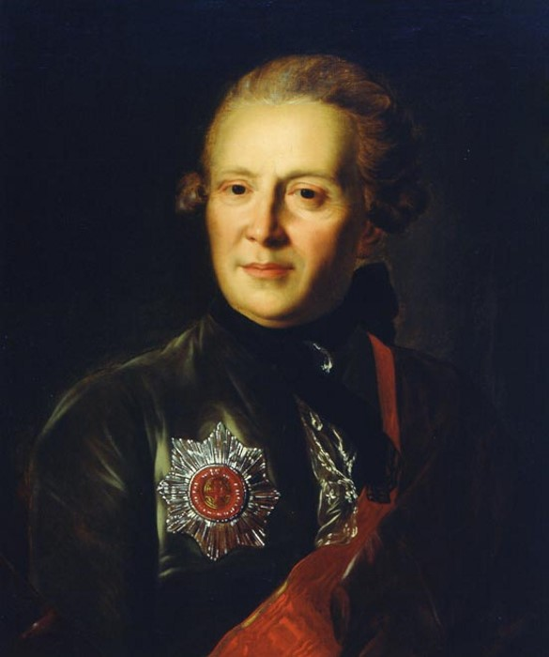
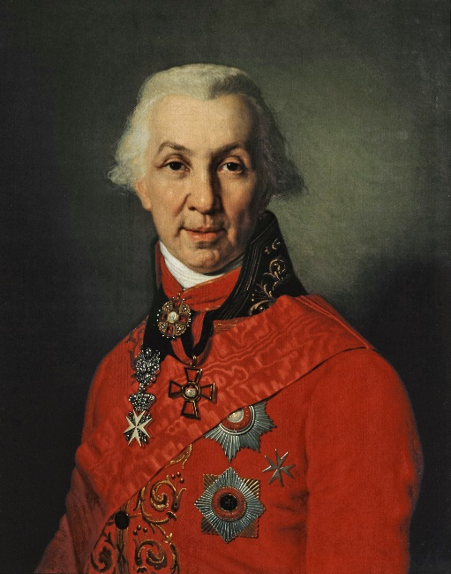
Деятели русской литературы 18 века
Василий Кириллович Тредиаковский
А. П. Сумароков
Антиох Кантемир
Гаврила Романович Державин

Slide 5
Театральное искусство
Театр XVIII века в России приобрел огромную популярность, стал достоянием широких масс, еще одной общедоступной сферой духовной деятельности людей.

Slide 6
В начале 18 века в Москве, на Красной площади впервые открылся публичный театр.

Slide 7
Расцветом театра 18 века, стала вторая половина столетия: создание «Театральной директории», государственная финансовая поддержка.

Slide 8
Музыкальное искусство

Slide 9
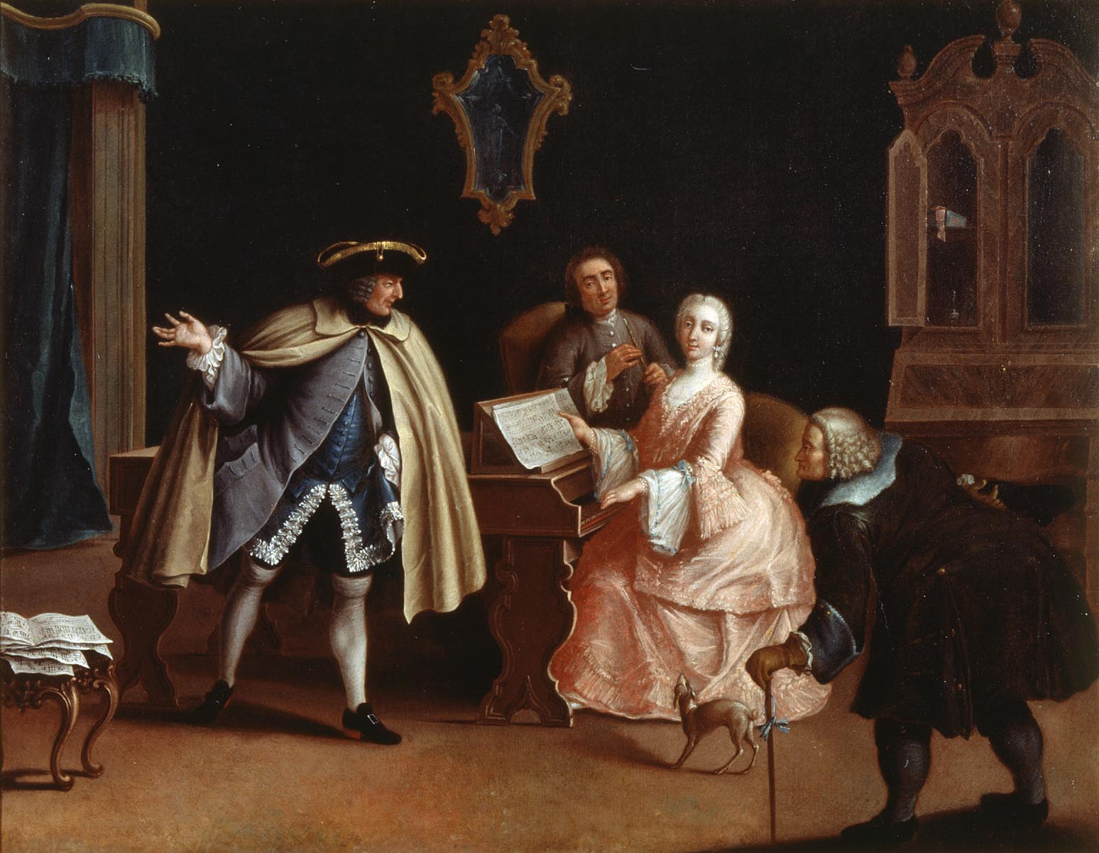
В начале 18 века наиболее популярным стилем музыки был сентиментальный классицизм.

Slide 10
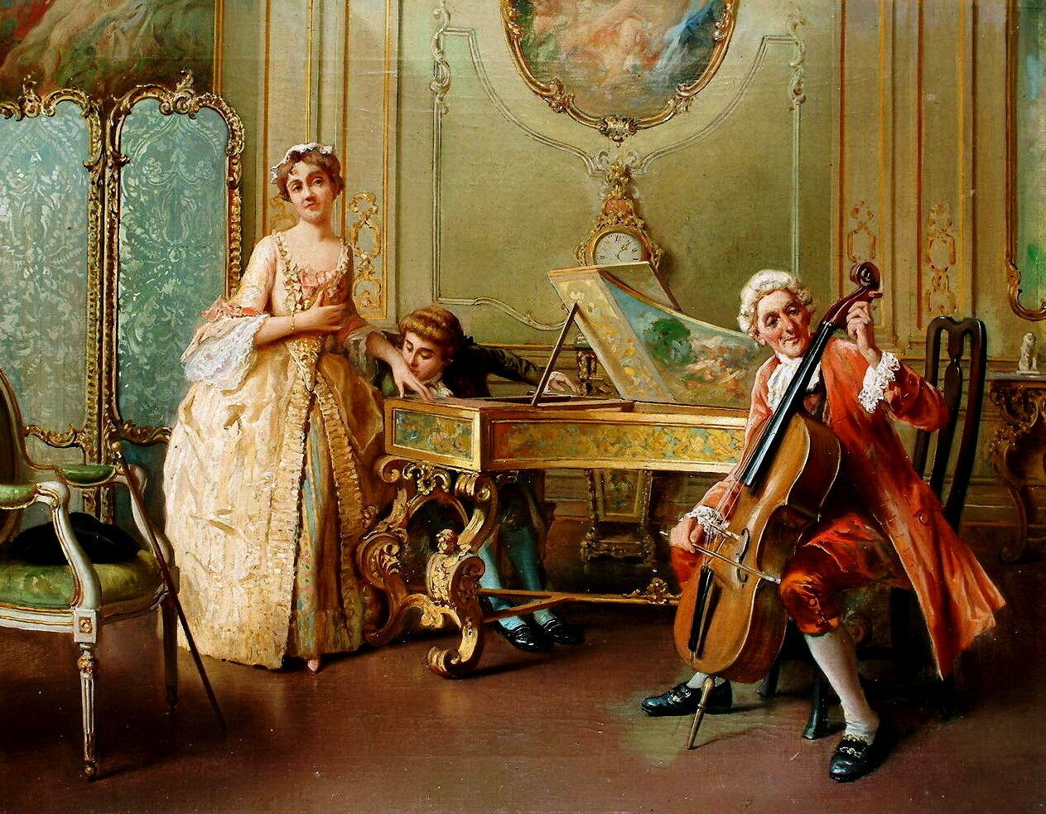
Музыкальное искусства XVIII века - эпоха создания музыкальной классики в ее основных явлениях и жанрах: опера, фуга, соната, симфония

Slide 11
Спасибо за внимание!

